Slide 1
RAČUNALNI OBLAK

Slide 2
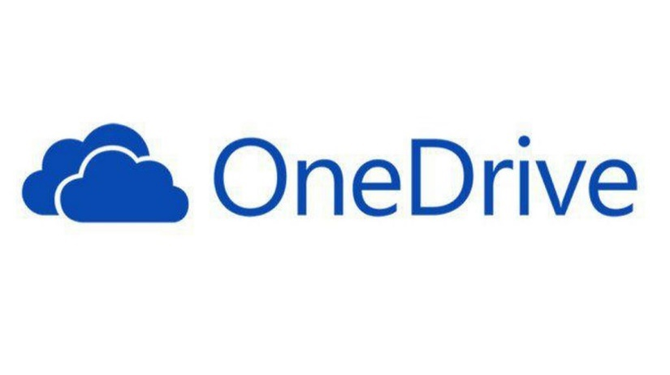
RAČUNALNI OBLAK
Računalni oblak jest skup mrežnih servisa koji nam omogućuju digitalnu pohranu i obradu podataka.

Slide 3
MREŽNE ADRESE
Svaka digitalna datoteka koju objavimo ili spremimo u oblaku ima svoju adresu na internetu te se adrese nazivaju URL-ovi (Uniform Resource Locator).
Oblak omogućuje jednostavno stvaranje datoteka na mreži, dodavanje postojećih datoteka, organizaciju datoteka, dijeljenje datoteka te istovremeni rad više korisnika na istoj datoteci u stvarnom vremenu
Za pristup oblaku potrebni su korisnički podaci – korisničko ime i lozinka.
marko.markovic@skole.hr
marko321@gmail.com

Slide 4
Računalo vs oblak
Računalo
OneDrive

Slide 5
SAŽETAK
Računalni oblak je skup mrežnih servisa koji nam omogućuju digitalno spremanje podataka.
URL adresa je lokacija web-stranice ili datoteke na internetu.
Servisi za spremanje podataka u oblaku:
Dropbox,
OneDrive,
Google disk…
Oblak omogućuje jednostavno stvaranje datoteka na mreži, dodavanje postojećih datoteka, organizaciju datoteka, dijeljenje datoteka te istovremeni rad više korisnika na istoj datoteci u stvarnom vremenu

